Slide 1
Како да се изработи квиз
Во Power Point
Костовска Гордана

Slide 2
Пред започнување на квизот треба да направиме план за квизот
Прво – треба да ја знаеме темата на квизот
Второ – треба да знаеме колку прашања треба да содржи квизот
Трето – откако ќе ја смислиме темата и прашањата треба да се најдат соодветни сликички поврзани со темата на квизот и сликички кои треба да претставуваат точен и неточен одговор
Четврто – треба да се изработи во Power Point (и на компјутер и на телефон е исто)

Slide 3
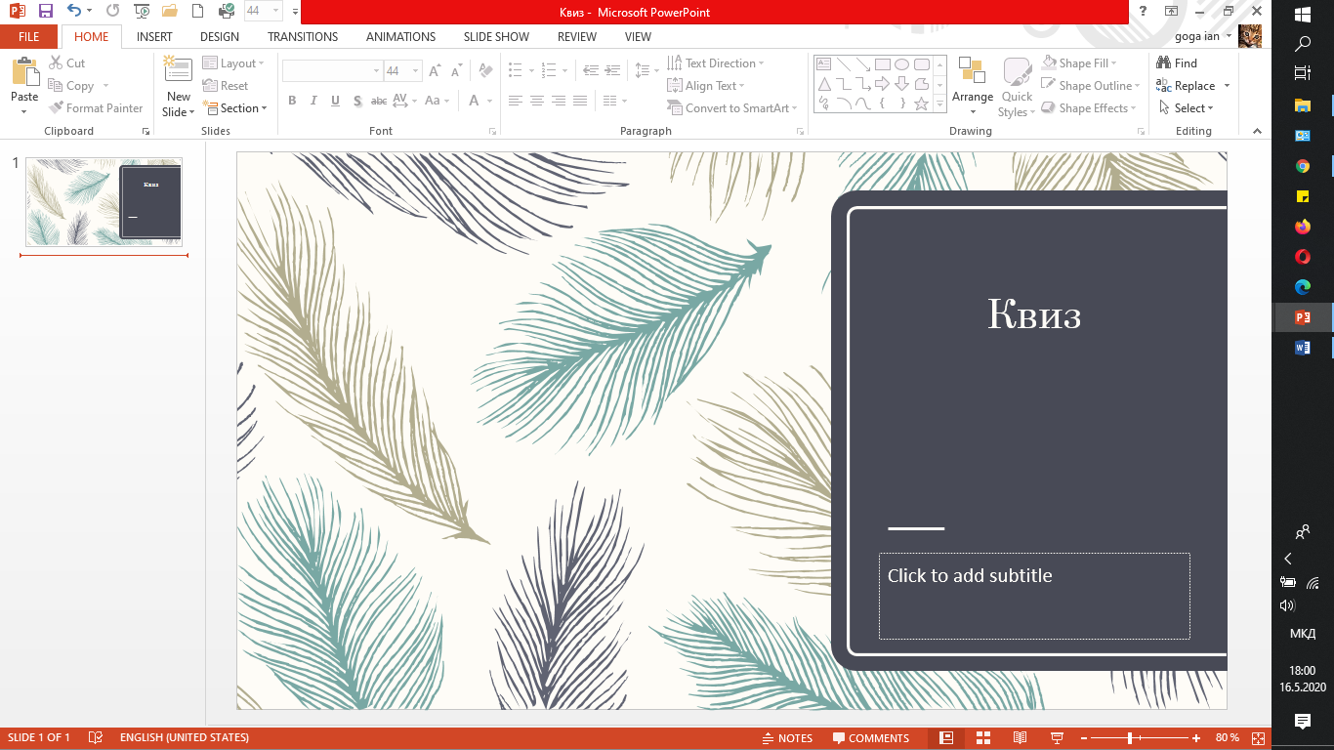
Постапка за изработка на квизот
Првиот слајд ќе се појави кога ќе го стартаме програмот Power Point – во него го пишуваме насловот на квизот.
Додавање на нов Slide – во левиот панел се клика и десен клик на маусот new Slide или во табот HOME се избира New Slide
Се додава последниот Slide со наслов „Ви благодарам на вниманието„ а под него „Изработил/а:„ и ќе си го напишете Вашето име

Slide 4
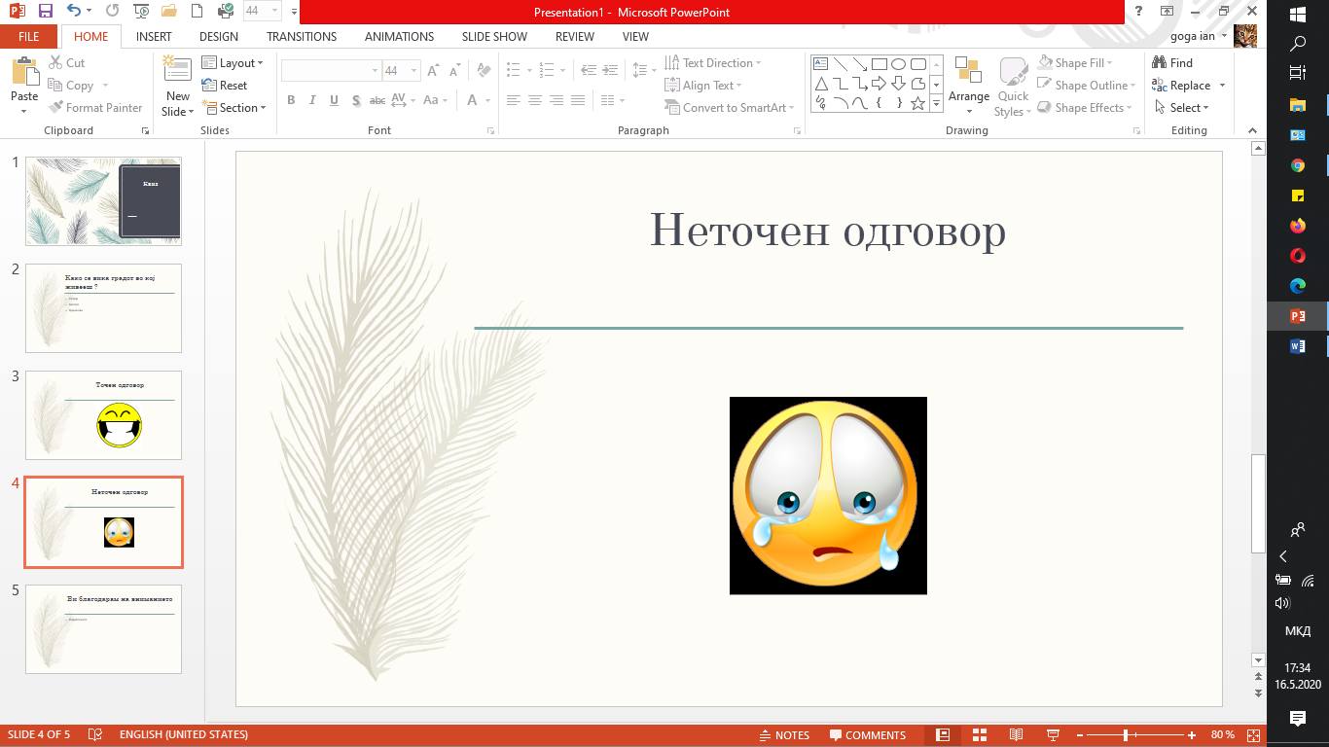
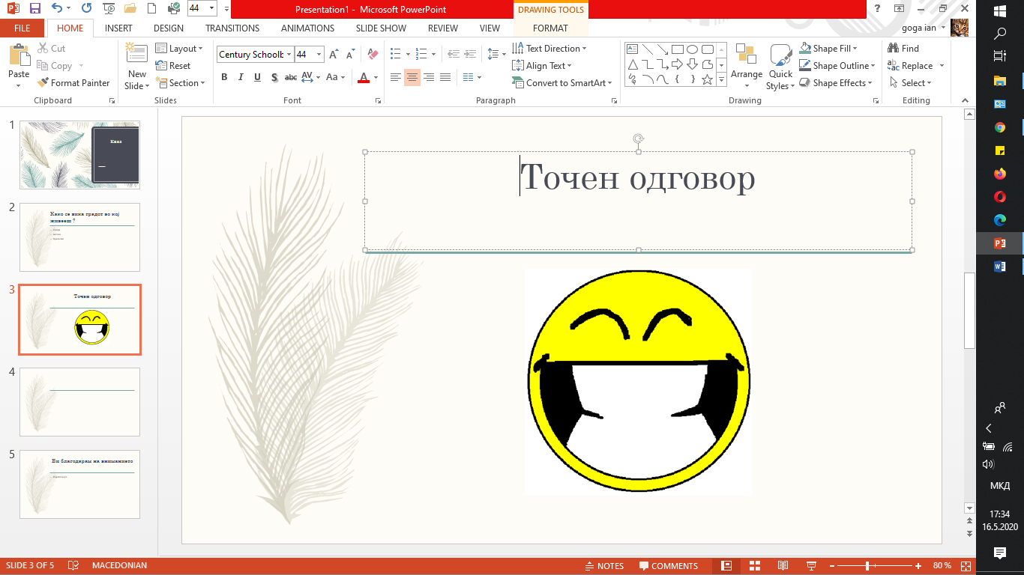
Изработка на слајдот со прашањето
Вметнуваме 3 нови слајда
Првиот е за прашањето со 3 понудени одговори
Вториот е за натписот Точен одговор
Третиот е за натписот Неточен одговор
Секогаш кога ќе завршиме со овој чекор ја снимаме презентацијата со File – Save (мора секогаш да снимаме)
За секое прашање треба по 3 слајда

Slide 5
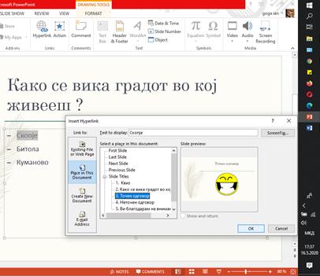
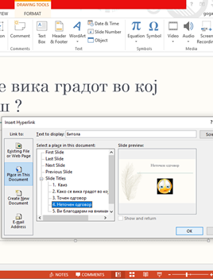
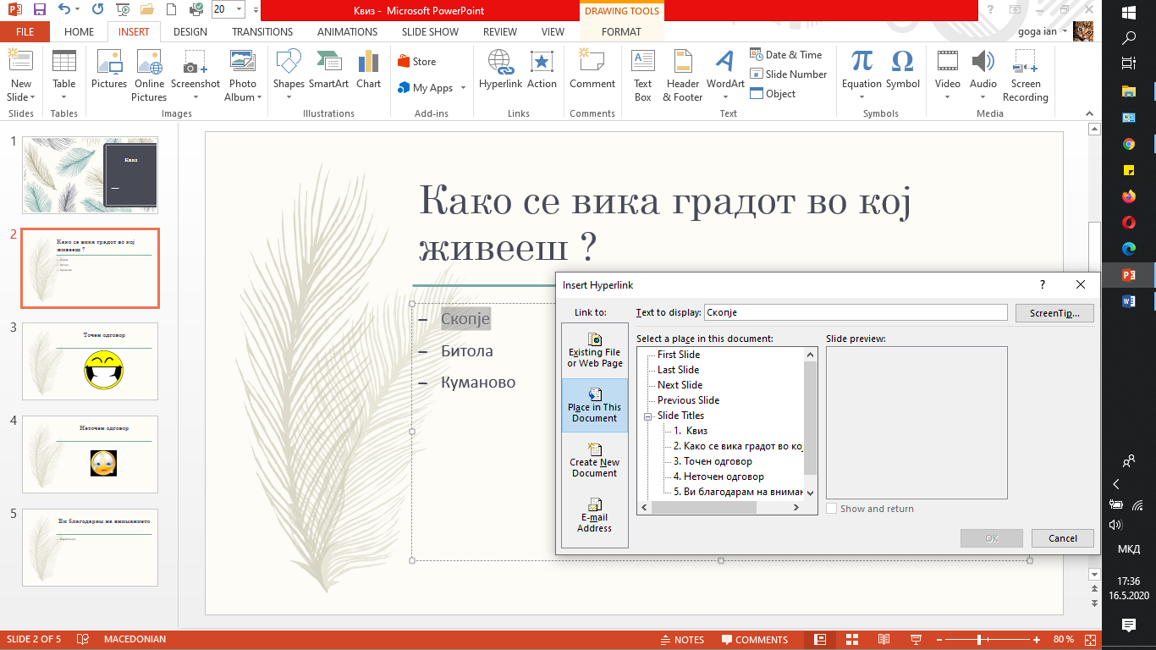
Како се поврзуваат слајдовите со помош на Hyperlink
Во слајдот каде е запишано прашањето прво кликаме на првиот понуден одговор десен клк на маусот и се појавува паѓачко мени каде постои Hyperlink или во табот Insert - Hyperlink
Ќе се појави дијалог просорецот на Insert Hyperlink. Како на сликата. (ако во белиот сел не се појават насловите на слајдовите не сте ја снимиле презентацијата. Тоа мора да се прави после секоја измена во презентацијата)
Се бира дали е точен или неточен одговорот со кликање на соодветниот слајд па се одбира OK

Slide 6
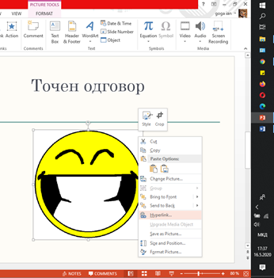
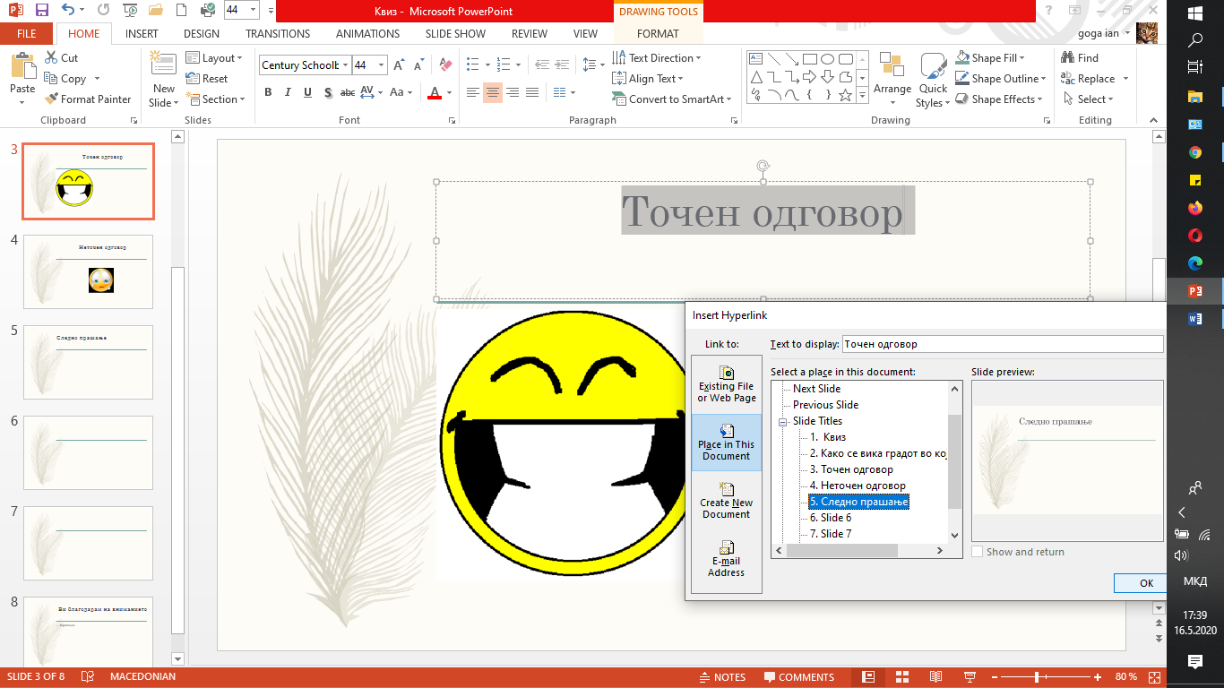
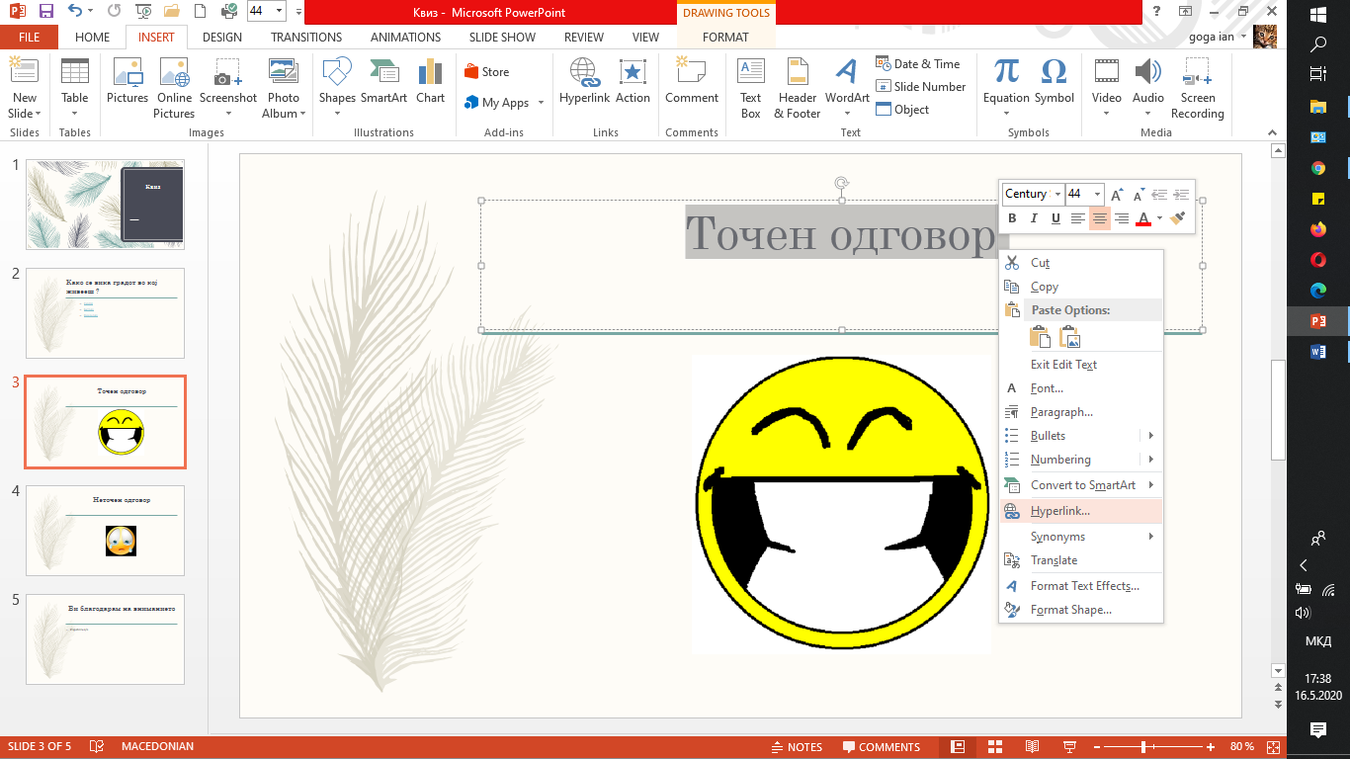
Како се поврзуваат слајдовите со помош на Hyperlink
Ако слајдот е со наслов ТОЧЕН ОДГОВОР треба или на насловот или на сликата да се стави Hyperlink
Ќе се појави дијалог просорецот на Insert Hyperlink. Како на сликата. (ако во белиот сел не се појават насловите на слајдовите не сте ја снимиле презентацијата. Тоа мора да се прави после секоја измена во презентацијата)
Се бира наредното прашање. (ако нема повеќе прашања се бира последниот слајд)
На слајдот кој е со наслов НЕТОЧЕН ОДГОВОР нетреба да се прави ништо

Slide 7
Домашна:
Да се направи Квиз со 5 прашања за:
Според број во дневник
1-5 Природни науки
6-10 Географија
11-15 Историја
16-20 Музичко образование
21-25 Информатика
26-30 Македонски јазик
Значи треба да имате почетен слајд + 5*3 за прашањата + краен слајд = 17 слајда

